Slide 1
CircuitAgents
強化学習によるサーキット走行エージェント — highway-env をゲーム環境へ進化させる
環境設計の変遷・学習パイプライン・RE Engine (ONNX/C#) デプロイ
Notes:
本日は CircuitAgents プロジェクトを 10 分で紹介します。highway-env をベースに、ゲームのレース環境へ段階的に近づけながら強化学習エージェントを育て、ONNX 経由で C# ゲームエンジンにデプロイするまでのパイプラインです。構成は、結果の映像 → 前提知識 → highway-env のデフォルトからの進化の過程 → 実ゲームとのギャップ → 使い方、の順です。

Slide 2
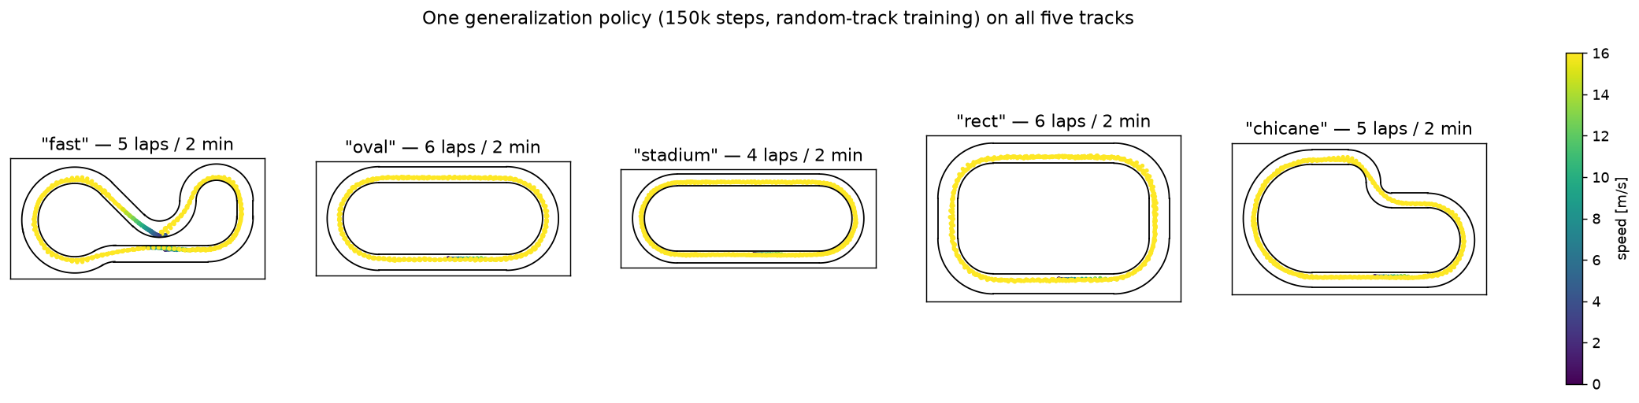
まず結果から — 1 つの方策で 5 トラック同時走行
Notes:
説明の前に走りをご覧ください。コースをエピソード毎にランダムに切り替えて学習した汎化モデル 1 つを、5 コースで同時評価した動画です。赤い点が車、軌跡の色が速度。直線は黄色 (制限速度 16 m/s 付近)、コーナーで適切に減速します。どのコースも 2 分間、壁衝突ゼロで周回し続けます。

Slide 3
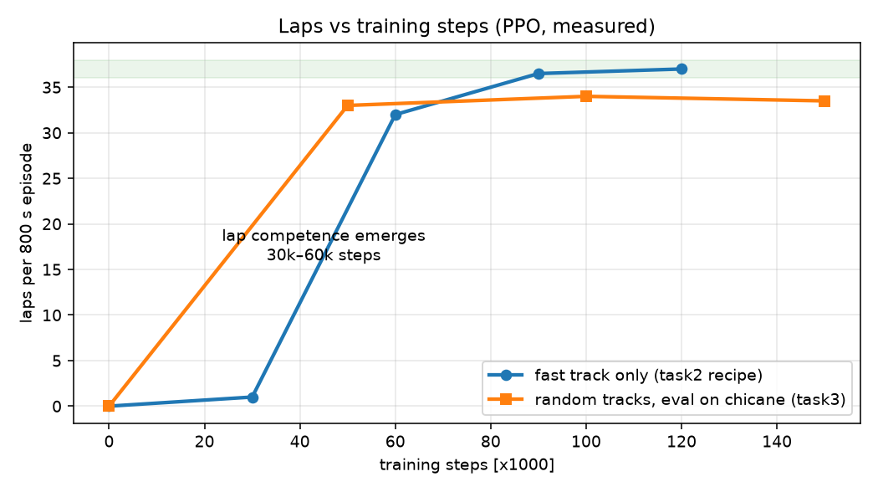
学習曲線 — 周回能力は 3〜6 万ステップで立ち上がる
Notes:
横軸が学習ステップ、縦軸がエピソードあたり周回数です。青の fast 単体学習は3 万で 1 周、6 万で 32 周、9 万で 36 周。オレンジのランダムトラック学習も最難関 chicane評価で 5 万から 33 周。この立ち上がりの速さは、後述する密な報酬設計の直接の結果です。

Slide 4
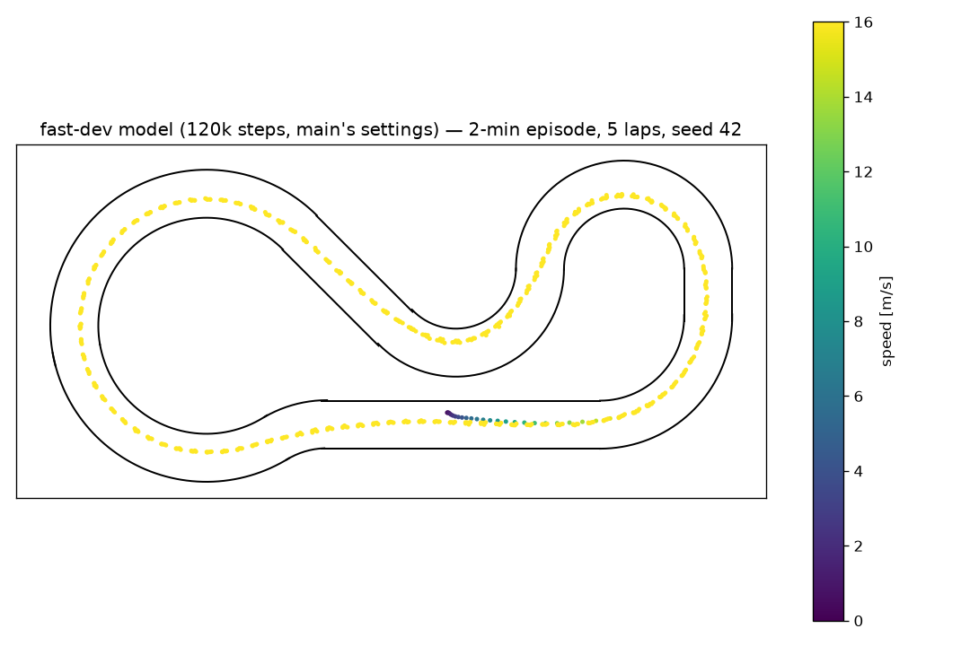
走行軌跡 — 減速と立ち上がりの質
Notes:
1 台分の軌跡です。黒線が物理壁、色が速度。直線で最高速、ヘアピン進入で減速、出口で再加速。以前は e-f コーナーで壁に張り付く問題があり、その解決過程が本プロジェクトの中心的なエピソードになっています。

Slide 5
結果サマリ (すべて実測値)
走行性能
・fast トラック: 37 周 / 800 秒、16 m/s (制限速度)、無衝突
・汎化モデル: 5 トラックすべて 2 分間ノーミス、平均 15.7 m/s
・ゼロショット転移: fast 専用モデルが未見の 4 コースも制限速度で走行
学習効率
・周回能力の獲得: 3〜6 万ステップ (6 万で 32 周 → 9 万で 36 周)
・fast-dev (12 万・本番ハイパラ): フェーズ 2 (NPC あり) 込みで 37 周 — 退行なし
デプロイ品質
・C# 観測ポート: Python とビット一致 (maxDiff = 0.0) — 検証ハーネスで自動確認
・C# 車両物理 (CarController): BicycleVehicle と 1e-7 一致
Notes:
数字でまとめます。fast トラック 800 秒 37 周・無衝突。周回獲得は 3〜6 万ステップ。12 万ステップの短縮設定でもフェーズ 2 込みで 37 周。汎化モデルは 5 コース平均 15.7 m/s。C# 側は観測ビット一致・物理 1e-7 一致で、移植による挙動変化を排除しています。

Slide 6
前提知識 — highway-env と本タスクの位置づけ
highway-env とは
・自動運転研究用の 2D シミュレータ — 道路 = レーン中心線 (直線/円弧) の解析表現
・OccupancyGrid 観測: 自車周辺を格子化し、セルに特徴量を書き込む鳥瞰表現
・車両は Bicycle モデル (運動学 or 動力学) — ゲーム向けに軽量・決定論的
本タスクの形式化 (RL 実務者向け)
・連続制御の POMDP: 自己座標なしのエゴセントリック局所観測のみ
− 方策は平行移動・回転不変に制約 → コース暗記が表現不能 (汎化の帰納バイアス)
・意思決定 5 Hz / 物理 15 Hz (action repeat 3)。相対速度と lat/ang_off で近似マルコフ
・γ=0.99 @5 Hz → 実効ホライズン ≈ 20 s ≈ 1 周 — コーナー進入の信用割当が届く
Notes:
詳細に入る前に前提を揃えます。highway-env は自動運転研究向けの 2 次元シミュレータで、道路をレーン中心線の集合として解析的に表現します。観測は OccupancyGrid、つまり自車周辺を格子に切って特徴を書き込む鳥瞰表現が標準です。本タスクはこの上でのサーキット周回で、強化学習的には連続制御の POMDP です。自己座標を観測に入れないため、方策はコースを暗記できず、見えている道路形状への反射として運転を学習します。意思決定は 5 Hz、物理は 15 Hz で、1 アクションを 3 物理ステップ保持するフレームスキップ構成。割引率 0.99 は 5 Hz で実効ホライズン約 20 秒、ちょうど 1 周分に相当します。

Slide 7
highway-env racetrack のデフォルト設定 (v1.12 実物)
行動空間
・ステアリングのみ (longitudinal=False) — スロットルという概念がない
・速度は離散 target_speeds [0, 5, 10] m/s から選択
観測空間
・OccupancyGrid 2ch (presence / on_road)、±18 m の対称視野・3 m セル
報酬関数
・車線中央維持 1/(1+4·lat²) + 操作量ペナルティ −0.3·‖a‖ + 衝突 −1
・speed_limit 10 m/s — 「速く走る」インセンティブなし
物理
・壁なし (路外 = 終了 or 放置)、運動学 Bicycle (スリップなし)、NPC 1 台
→ レーン追従研究には十分。ゲームのレースには 4 つの欠落 (次頁から順に埋める)
Notes:
デフォルト設定をインストール版のソースから正確に押さえます。行動はステアリングのみで、速度は 0・5・10 の離散ターゲット。観測は presence と on_road の 2 チャネルだけ。報酬は車線中央維持と操作量ペナルティで、速く走る動機がそもそもありません。壁は存在せず、路外に出たらエピソードが終わるだけ。車両は既定ではスリップなしの運動学モデルです。車線をなぞる研究には十分ですが、アクセルを踏み、壁があり、速さを競うゲームのレースとは前提が異なります。

Slide 8
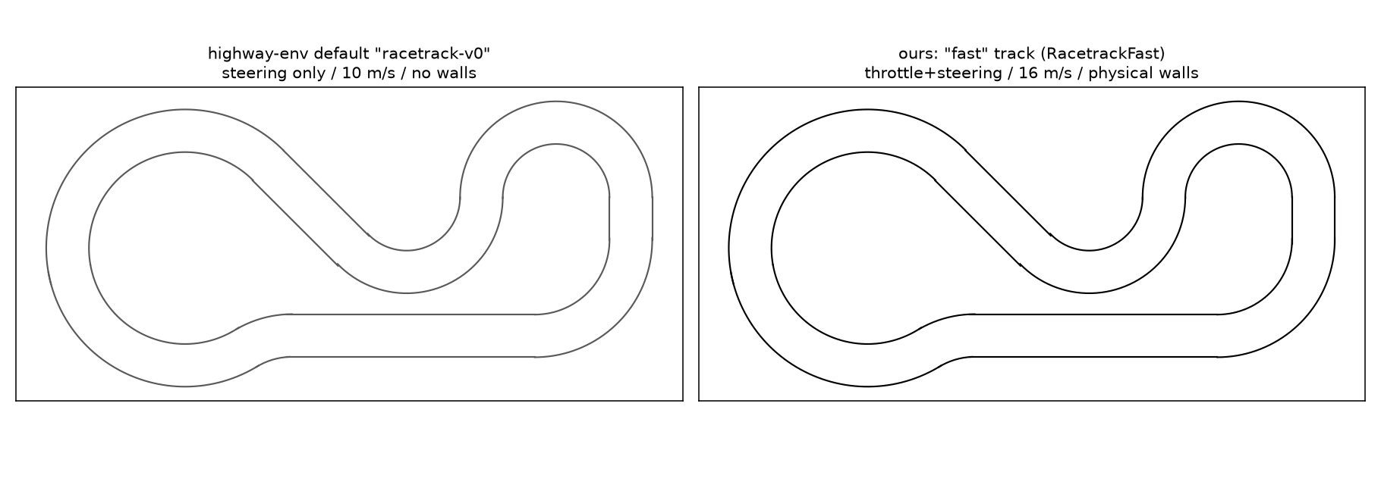
デフォルト racetrack と本プロジェクトの fast トラック
Notes:
左がデフォルト、右が我々の fast トラックです。形状は S 字と 2 つのヘアピンを持たせて難所を意図的に作りました。ただし本質は形ではなく物理です。左はステアのみ・壁なし・10 m/s、右はスロットル制御・外周が物理壁・16 m/s。この差を 5 段階で埋めていきます。

Slide 9
全体比較表 — デフォルトから変えた軸と狙い
軸 | highway-env デフォルト | CircuitAgents | 狙い
行動・車両 | ステアのみ / 運動学 Bicycle | 連続 (スロットル,ステア) / 動的 Bicycle | アクセルを踏むレースにし慣性・横滑りを再現
速度目標 | 離散 [0,5,10] m/s、速さの動機なし | 16 m/s + 前進速度報酬 | 「速さを競う」動機を導入
壁 | 存在しない (路外=終了/すり抜け) | 外周のみ停止壁 + 摩擦 0.6 | ゲームの壁制約 / ショートカット・壁擦りを封じる
報酬 | 中央維持 1/(1+4·lat²) − 0.3‖a‖ | dense(速度+中央+前進)+sparse(周回) | 周回に密な勾配 / 抜け道を経済的に不利に
観測 | 2ch (presence/on_road)、±18 m 対称 | 10ch、前方 27 m / 後方 9 m 非対称 | 相対速度・車線ずれを可視化 / 制動距離を視野に
トラック | 単一レイアウト、NPC 1 台 | 5 種 + random、NPC は P2 で追加 | ドメインランダム化で汎化を補強
Notes:
個別の説明に入る前に、変更点を一枚の表で俯瞰します。左が highway-env のデフォルト、真ん中が我々の設定、右がその狙いです。行動はステアのみから連続スロットル＋ステアへ、車両は運動学から動的モデルへ。速度目標は 10 から 16 m/s に上げ前進報酬を足して『速く走る』動機を作りました。壁は存在しないデフォルトに対し、外周のみ物理的な停止壁と摩擦を導入。報酬は中央維持だけの薄い信号から、速度・前進・周回を含む密な設計に。観測は 2 チャネルから 10 チャネルへ拡張し視野も前方に伸ばしました。トラックは単一から 5 種＋ランダムへ。以降のスライドはこの表の各行を一つずつ掘り下げ、変更の理由と実測で確認した副作用を説明します。

Slide 10
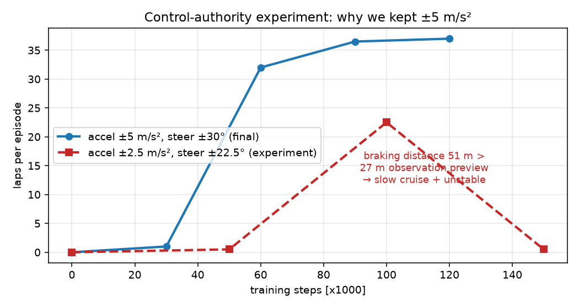
進化 (1) 行動と車両 — スロットルの導入と制御量の設計
変更: ステアのみ → 連続 (スロットル, ステア)、dynamical=True (タイヤスリップ)
・acceleration_range ±5 m/s²: 方策出力 [−1,1] → 加速度への写像係数
・steering_range ±π/6 (30°): 前輪舵角上限 → 最小旋回半径 ≈ 8 m < コーナー最小 10 m
・speed_limit 16 m/s + 前進速度報酬 — 「速く走る」動機を導入
Notes:
第一の変更は行動空間です。連続スロットルとステアの 2 次元にし、動的 Bicycle モデルに切り替えました。ここで各レンジの意味を明確にしておきます。acceleration_range ±5 m/s² は方策の正規化出力 [−1,1] を実際の加速度に線形写像する係数です。steering_range ±π/6 は前輪舵角の上限で、最小旋回半径約 8 m を与え、最小コーナー半径 10 m に余裕を持って対応します。±5 という数字は実験で正当化しています。右のグラフの赤破線が ±2.5 m/s² 実験で、22 周までは学習するものの巡航が 10 m/s に頭打ちし終盤退行しました。原因は制動距離で、16 m/s から 2.5 m/s² では 51 m 必要ですが前方視野は 27 m しかない。「見えてから減速」が物理的に間に合わないのです。出力を絞るならブレーキだけ残す非対称 [−5, +2.5] を推奨します。

Slide 11
進化 (2) 壁の物理 — なし → 反発 → 停止
変遷と各段階の失敗
・v0 壁なし (デフォルト): 路外ショートカットを学習
・v1 反発壁 (bounce): wall-riding — 壁が方向転換を代行し最速解に
・v2 停止壁 (stop): 接触で停止、バックのみで脱出可 — ゲーム物理と一致
抜け道の遮断
・壁接触中は速度・前進報酬をゼロ化 (wall-riding の収益を絶つ)
・接触 35 ステップ (7 秒) 継続でクラッシュ扱い終了 (壁沿い周回の禁止)
・壁摩擦 0.6: 接線速度を物理フレーム毎に減衰 — 擦っても速度が残らない
壁の定義
・コース外周のみが壁。車線境界の白線は壁ではない (2 車線を使うライン取りを許す)
− 初期実装は車線単位判定で白線が壁化するバグ → コリドー両端判定に修正
Notes:
第二の変更、壁です。ここが一番試行錯誤しました。壁なしではコーナーを路外ショートカットする走りを学習します。反発壁を入れると、今度は壁に擦って曲がる wall-riding が最速解になりました。壁が方向転換を代行するのでステアを学ぶ必要がなくなるんです。最終形は停止壁です。壁に当たると止まり、バックでしか脱出できない。壁接触中は速度報酬ゼロ、接触 7 秒でクラッシュ扱い終了。加えて壁摩擦 0.6 を設定し、接線方向速度を物理フレーム毎に減衰させます。もう 1 つの要点は壁の定義で、コース外周のみが壁です。実装当初、最も近い車線単位で判定してしまい車線境界の白線が壁になるバグを踏みました。現在はコリドー両端の車線の外側だけを壁とする実装です。

Slide 12
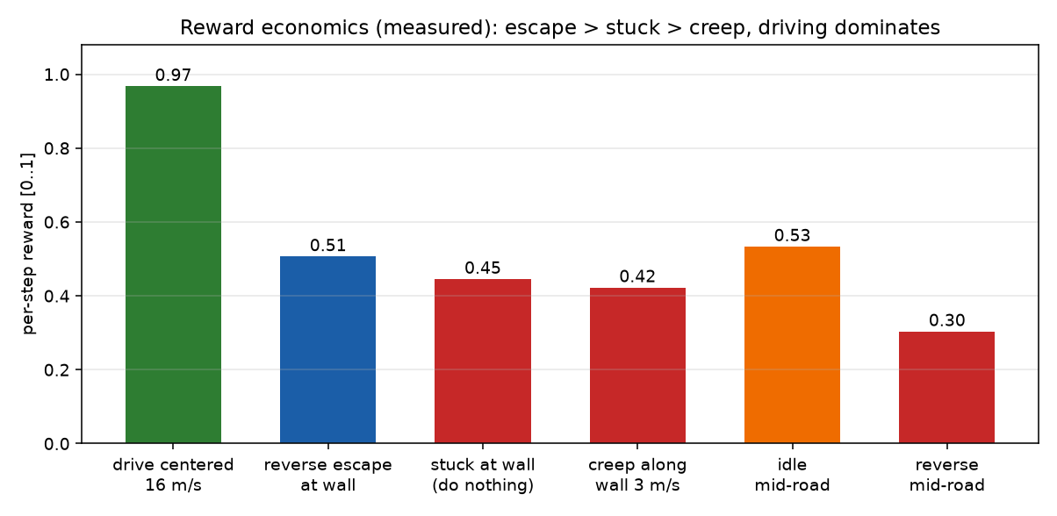
進化 (3) 報酬の経済設計 — 実測で順序を保証する
報酬の構成
・dense: 速度 + 車線中央 + 前進投影
・sparse: チェックポイント/ラップ (生単位で加算)
順序の設計 (実測で検証)
・運転 > 脱出 > 停滞 > 壁擦り
・脱出ゾーン 1 m: バック免除 + Δクリアランス報酬
− = potential-based shaping (Ng+ 1999)
正規化の罠
・lmap [-3,3]→[0,1]: 範囲が下限を覆わないと勾配消失
− 飽和は milestone ステップのみに意図的に許容
Notes:
第三の変更、報酬です。左のグラフは代表状態の 1 ステップ報酬の実測値です。設計目標は、どんな抜け道よりも普通に走る方が儲かる順序を作ること。運転 0.97 が最上位、壁からのバック脱出 0.51 がスタック 0.45 や壁擦り 0.42 より上、というのが要点です。壁脱出は最初、壁接触中しか報酬が出ず、脱出の一歩目でバックペナルティが復活して「壁を這う」局所解を生みました。現在は壁から 1 m の脱出ゾーンでバック免除、クリアランス増加に報酬を与えます。理論的には、クリアランスをポテンシャル関数とする potential-based shaping で、最適方策を原理的に歪めない形です。正規化にも罠があり、合成報酬を [-3,3]→[0,1] に写像しますが、この範囲が真の下限を覆わないと悪い状態が全部 0 に飽和し勾配が消えます。範囲の導出はコードにコメントで残し、重み変更時に再導出するルールです。

Slide 13
設定リファレンス — 報酬とシミュレーションの実値
報酬の重み | 値 / 範囲寄与
中央維持 1/(1+6·lat²) | 重み 1.0 → [0, +1]
速度 (÷16 m/s) | 1.0 → [−1, +1]
前進速度投影 | 0.8 → [−0.4, +0.8]
操舵 / ジャーク罰 | 0.10 / 0.20
後退 / 停止罰 | 0.80 / 0.80 (15 step 免除)
壁脱出 / 壁擦り | +0.4 / −0.6 (ゾーン 1 m)
CP / ラップ (生単位) | +1.0 / +2.0
衝突 (終端上書き) | −5.0
正規化 | lmap [−3,3] → [0,1] → clip
シミュレーション / 行動 / 観測 | 値
物理 / 意思決定 | 15 Hz / 5 Hz (repeat 3)
制限速度 | 16 m/s
加速度レンジ | ±5 m/s²
舵角レンジ | ±π/6 (30°)
車両モデル | 動的 Bicycle (RK4)
観測 | 10ch, 前27/後9/横±18 m, 3 m
壁 | stop + 摩擦 0.6, 35 step 終端
エピソード長 | 800 s (評価 120/60 s)
路外 | terminate_off_road=True
Notes:
実際に使った設定値を左右の表にまとめます。左が報酬の重み、右がシミュレーションと行動・観測です。報酬は中央維持を基礎に、速度と前進投影で『前へ速く』を作り、後退・停止・壁擦りに離散ペナルティ、チェックポイントとラップは生単位で加算します。全項を合成したあと lmap で [0,1] に正規化し、範囲 [−3,3] は通常ステップの上下限 ±2.8 を覆うように選んでいます。右側、物理は 15 Hz・意思決定は 5 Hz で 1 アクションを 3 回保持。加速度は ±5 m/s²、舵角は ±π/6。壁は停止モードで摩擦 0.6、7 秒接触で終端。これらの定数は C# 側にも複製されるため、変更時は 4 点セットの同期が必要です。

Slide 14
進化 (4) 観測 — 10 チャネルの内訳と正規化レンジ
10 チャネルの意味 (12×12 セル、3 m 刻み)
・presence: 車の存在 / on_road: レーン中心線のトレース (塗りつぶしではない!)
・x, y (÷100 m) / vx, vy (÷20 m/s): 他車の自車相対の位置・速度 — 値はトラック座標のまま
・cos_h, sin_h: 各車の絶対進行方向 (正規化不要)
・lat_off (÷4 m) / ang_off (÷π): レーン中心からの横ずれ・角度ずれ — 車線維持の主信号
features_range = 正規化の分母 ([−range, +range] → [−1, 1] に写像し clip)
視野: 前方 27 m / 後方 9 m の非対称 — 制動距離 16 m/s ÷ 5 m/s² = 25.6 m < 27 m
自車の絶対座標は含まない → 暗記不能 → 汎化 (前提知識スライドの帰納バイアス)
Notes:
第四の変更、観測です。2 チャネルから 10 チャネルに拡張しました。各チャネルの意味を説明します。presence は車がいるセルに 1。on_road はレーン中心線が通るセルに 1 で、塗りつぶした路面マスクではない点が移植時の要注意です。x, y, vx, vy は他車の自車相対の位置と速度で、値はトラック座標系のまま、セルの位置だけが自車向きに回転します。cos_h, sin_h は各車の絶対進行方向。lat_off は最寄りレーン中心からの横ずれ、ang_off はレーン方向との角度差で、この 2 つが車線維持の主信号です。features_range は正規化の分母で、例えば vx の ±20 m/s は「±20 を ±1 に写像する」という意味です。ここに km/h の値を入れると 3.6 倍されて飽和する、という単位事故がデプロイで最も起きやすい罠です。視野は前方 27 m・後方 9 m の非対称で、27 m は制動距離 25.6 m から逆算しています。右の軌跡でヘアピン手前の減速開始位置がちょうど視野に対応しているのが分かります。

Slide 15
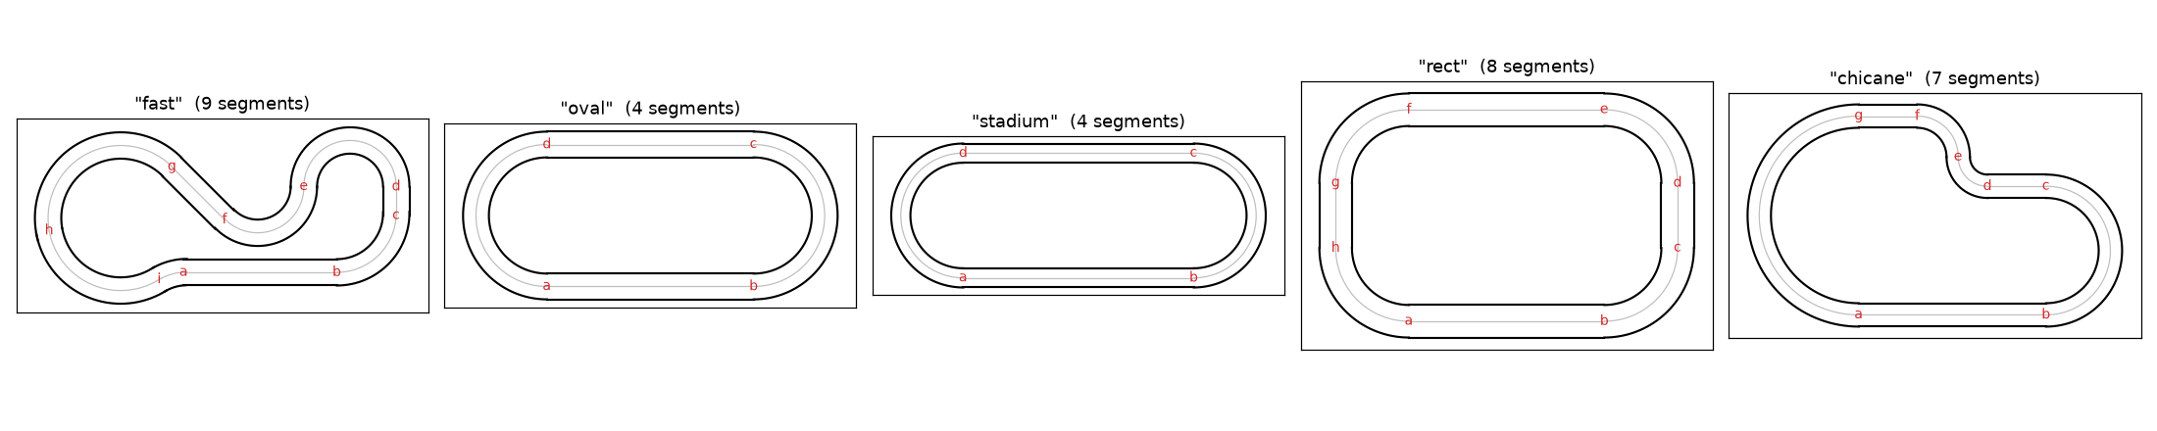
進化 (5) トラック 1 → 5 種 — ドメインランダム化
追加手順: race_env にビルダー → C# プリセット → export_track_json.py → 検証ハーネス
Notes:
第五の変更、トラックです。oval と stadium が基礎、rect が 90 度の反復、chicane が左右切り返しと最小半径 10 m のキンク、fast がメインの難コース。track を random にするとエピソード毎に再抽選され、これはドメインランダマイゼーションの一種です。ただし汎化の本質は観測の帰納バイアス側にあり、fast 単体学習の方策も未見 4 コースをゼロショットで走ります。各トラックは C# プリセットと JSON に複製され、検証ハーネスが幾何一致を自動チェックします。

Slide 16
学習パイプライン — 2 フェーズ PPO
カリキュラム
・フェーズ 1: NPC なしレーン追従 (12 万〜100 万 step)
・フェーズ 2: NPC あり追い越し FT (学習率を下げて継続)
方策・初期化
・カスタム CNN (10ch → 512) + 直交初期化 + throttle バイアス +0.4 (探索の対称性を破る)
fast-dev の教訓
・旧: 65k @ ent 0.10 → 方策 σ が 1.6 まで成長し実質ランダム (実測)
・新: 120k @ ent 0.02 / lr 2e-4 / batch 256 — フェーズ 2 込みで 37 周を実測保証
モデル選択
・EvalCallback の決定論的評価ベスト採用 (PPO は終盤退行あり / stochastic 評価は過小評価)
Notes:
学習の全体像です。フェーズ 1 で他車なしのレーン追従、フェーズ 2 で NPC を入れて学習率を下げ追い越しを学習します。特徴抽出はカスタム CNN で、初期方策のスロットルバイアスを +0.4 に手動シフトします。ガウス方策の平均が 0 のままだと前進と後退が等確率で、前進報酬を発見する前に壁ペナルティばかり集めるためです。動作確認用の fast-dev はかつてエントロピー係数 0.10 で、何度回しても曲がれませんでした。エントロピーボーナスが「ランダムでいること」に支払われ、[0,1] に圧縮された報酬差に勝ってしまうためです。現在は本番ハイパラのまま 12 万ステップに短縮し、周回到達をエンドツーエンドで実測保証しています。

Slide 17
PPO ハイパーパラメータの設計判断 (専門家向け)
アルゴリズム選択
・オンポリシー (PPO): 環境改造が頻繁 → 古い経験が即無効 / sim 軽量で wall-clock 優位
主要ハイパラ
・clip ε 0.15 (<0.2): 高分散アドバンテージ下の方策崩壊を抑制
・γ 0.99 / GAE λ 0.98 / n_steps 512×8env / minibatch 256 / 8〜15 epochs / linear LR decay
・ent_coef 0.02: [0,1] 圧縮報酬との結合に注意 (0.10 は実質ランダム方策に収束)
備考
・アドバンテージ正規化 → 報酬のアフィン変換に不変。[0,1] 化は診断用の設計
Notes:
PPO の設定判断です。オンポリシーを選んだのは、環境を頻繁に改造するためリプレイ経験がすぐ無効になること、シミュレータが軽く壁時計効率が支配的なことによります。クリップ範囲 0.15 は標準の 0.2 より狭く、壁ペナルティ由来の高分散アドバンテージでの方策崩壊を抑えます。GAE λ 0.98 は密報酬前提で分散側に寄せ、コーナー 1 つ分の信用割当を確保します。エントロピー係数は報酬スケールと結合する、が本プロジェクト最大の教訓の 1 つです。なお PPO はアドバンテージ正規化により報酬のアフィン変換に不変なので、[0,1] 正規化自体は学習のためではなく診断のための設計です。

Slide 18
TensorBoard 指標の読み方 — チートシート
リターン系 (per-step 比で読む)
・rollout/ep_rew_mean・ep_len_mean: 報酬は 1 step [0,1] → リターン ≈ 生存 step × 報酬率。絶対値の増減はまずエピソード長要因を疑う
・eval/mean_reward: EvalCallback の決定論評価 = ベストモデル選択の根拠。eval の duration が違うと上限も違う (fast 4000 step / 汎化 600 step)
探索系
・train/std: ガウス方策の σ。1.0 → 0.15〜0.18 へ単調減が健康形。増えるなら ent_coef 過大 (fastdev では σ→1.6 の実測事故)
・entropy_loss = −エントロピー: σ < 0.24 でガウスのエントロピーは負 → 曲線が正に出るのは収束のサイン
更新の大きさ
・learning_rate: P1 は線形減衰 2e-4→~0 (仕様。停滞ではない) / P2 は定数 1e-4
・approx_kl・clip_fraction: 1 更新の方策移動量とクリップ率。KL > 0.1 が常態なら epochs/LR 過大 → 終盤 ckpt でなく EvalCallback ベストを使う根拠
批評家 (価値関数) 系
・explained_variance: 1=完璧 / 0=平均並み / 負=有害。序盤の負は正常、上昇傾向だけ見る
・value_loss: リターンスケールに比例 — 絶対値の比較は無意味。リターン分散の増減の鏡
・loss・policy_gradient_loss: クリッピングにより大きさの診断価値は薄い

Slide 19
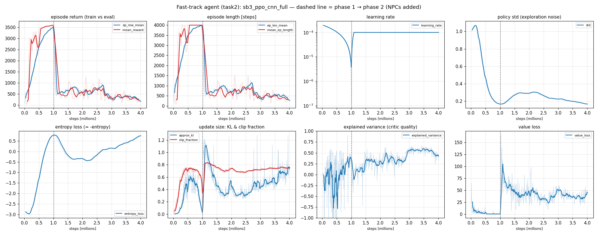
実測 (1) fast トラック agent — runs/sb3_ppo_cnn_full (401 万 step)
・フェーズ 1 末: リターン 3498 / 3975 step = 0.88/step — 800 秒打ち切り上限に張り付き (無限周回)。KL 6.6e-4 / clip 0.3% = 収束
・フェーズ 2 (破線以降、NPC 追加): 177 / 270 step = 0.65/step — 「低下」ではなく終端が truncation → 衝突に変わった正常形
・終盤は KL 0.73 / clip 77% のチャーン → 最終 ckpt ではなく EvalCallback ベストを採用。σ は 1.0 → 0.165 で焼きなまし完了

Slide 20
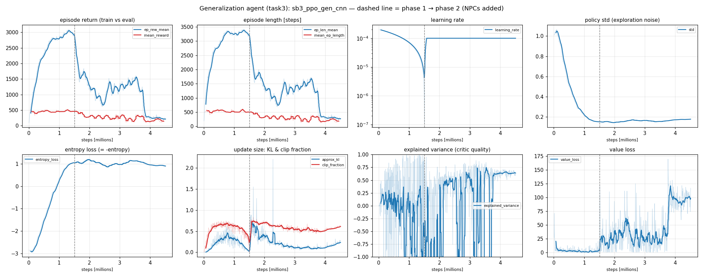
実測 (2) 汎化 agent — runs/sb3_ppo_gen_cnn (451 万 step)
・フェーズ 1 末: 2953 / 3236 step = 0.91/step — ランダムトラックでも打ち切り上限級で周回
・eval は duration 120 秒 (600 step 上限) — 最大 517 = 0.86/step。fast ランと絶対値の比較は不可 (per-step で見る)
・explained_variance 最終 0.63 (fast 0.32 より良好)。value_loss 117 はトラック + NPC ランダム性によるリターン分散の反映で悪化ではない

Slide 21
ログから導く設定判断 — フェーズ 2 の改善余地
フェーズ 1 は変更不要 — 両ラン 0.88〜0.91/step でフル周回・KL 収束・std 焼きなまし完了
フェーズ 2 に 2 つの警告サイン
・終盤チャーン: KL 0.73 / clip 77% (fast)・0.27 / 60% (汎化) — 健康域 (KL<0.05, clip<25%) を大きく超過
・汎化ランの方策崩壊 (~380 万 step): eval 517→193・ep_len→245・value_loss スパイク 150+・EV が −1 近くへ
・原因: 定数 LR 1e-4 × 15 epochs が同一データを絞り切る + NPC 導入時に実効 LR が跳ね上がる
推奨変更 (フェーズ 2 のみ / フェーズ 1 はそのまま)
・target_kl ≈ 0.03〜0.05 を追加 → KL 超過で epoch 早期打ち切り (暴走更新と崩壊を予防)
・フェーズ 2 の LR を下げる/減衰: 定数 1e-4 → 3〜5e-5 → NPC 導入時の破壊的更新を緩和
・フェーズ 2 の n_epochs を 15 → 8 → バッチ過剰再利用による高 clip 率を是正
・フェーズ 2 を短縮 or eval 早期停止 → ~380 万 step の崩壊前にベストで打ち切る
恒久対策は既に有効: per-phase EvalCallback ベスト採用 — 崩壊後の ckpt を排除 (実測グラフがその根拠)
現状のデプロイ: NPC 無しトラックは phase1/best (3601 = フル 800 秒周回) が最良 — フェーズ 2 (最良 1279) より上
※ 変更はフェーズ 1 の成功を壊さぬようフェーズ 2 に閉じ、再学習で検証してから適用
Notes:
ログを見て設定を変えるべきかの結論です。まずフェーズ 1 は両ランとも健全で、毎ステップ 0.88 から 0.91 の報酬率でフル周回に張り付き、KL も収束しているので触りません。問題はフェーズ 2 で、二つの警告が出ています。一つは終盤チャーンで、KL が 0.73、クリップ率が 77% と健康域を大きく超えています。もう一つは汎化ランで約 380 万ステップ地点の方策崩壊で、eval 報酬が 517 から 193 に落ち、value_loss がスパイクし、explained_variance がマイナス 1 近くまで急落します。これはタスクが難しくなったのではなく崩壊です。原因は定数学習率 1e-4 での 15 エポックが同じデータを絞り切ることと、NPC 導入時に実効学習率が跳ね上がることです。推奨はフェーズ 2 に限定した四点で、target_kl の追加、学習率の低減、エポック数の削減、そしてフェーズ 2 の短縮または早期停止です。恒久対策としては既に per-phase のEvalCallback ベスト採用が効いていて、崩壊後のチェックポイントは使われません。今デプロイするなら NPC 無しトラックはフェーズ 1 のベストが最良です。なお、これらはフェーズ 1 の成功を壊さないようフェーズ 2 に閉じ、再学習で検証してから適用します。

Slide 22
実ゲームとのギャップ — シミュレーションが省いているもの
車両動力学
・線形タイヤ (グリップ飽和なし) / 質量 1 kg 正規化 / 荷重移動・サスなし
・加速度は直接指令: エンジン/ブレーキ特性・ギア・空気抵抗・転がり抵抗なし (惰性で減速しない)
壁・衝突
・停止壁は理想化 (速度を消すだけ): 衝突インパルス・スピン・ダメージなし
・壁摩擦 0.6 は仮値 — 実ゲームの壁材質に合わせた再調整ポイント
制御・タイミング
・ステア瞬時応答 (アクチュエータ遅れなし) / 5 Hz 等間隔・推論レイテンシ未モデル化
環境
・2D 平面: 縁石・バンク・高低差・路面 μ 変化なし / NPC は IDM (ゲーム AI と別物)
Notes:
ここは正直に、シミュレータが実ゲームから何を省いているかの一覧です。車両動力学では、タイヤが線形モデルでグリップ飽和がありません。実車はスリップ角が深くなると横力が頭打ちになりますが、シムでは増え続けます。質量は 1 kg の正規化値で、荷重移動もサスもない。加速度は直接指令で、エンジン特性・ギア・空気抵抗・転がり抵抗がありません。つまりシムの車は惰性で減速しない。壁は速度を消す理想化された壁で、実ゲームの衝突インパルスや車体の回転、ダメージはモデル化していません。壁摩擦 0.6 も実測合わせが必要な仮の値です。ステアは瞬時に舵角が立つ理想アクチュエータ。タイミング面では、5 Hz の等間隔意思決定を仮定しており、フレーム時間の揺らぎや推論レイテンシ 1 フレーム分は学習に含まれていません。地形も 2D 平面で、縁石・バンク・高低差・路面 μ の変化はありません。

Slide 23
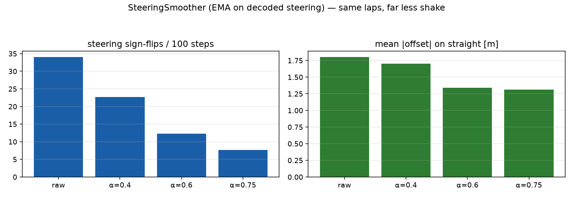
ギャップの二層戦略 — 消せるものは消し、残りは吸収する
第一層: ギャップ自体を消す
・観測ビット一致 + 物理 1e-7 一致の C# 移植 — 移植起因の挙動差をゼロに
第二層: 残差をデプロイ側フィルタで吸収 (再学習不要)
・SteeringSmoother (EMA α0.6): 蛇行 34→12 回/100步、直線の中央維持も改善
・CorneringLimiter: ステア速度制限 + 曲率ベース比例ブレーキ (速度床 5 m/s で停止しない)
・StuckRecovery: 「前進指示なのに 1 秒 0.3 m 未満」で壁刺さり検出 → バック 1.6 秒
− 検証: フィルタ通しでシム内評価 — 周回数維持を確認 (閉ループ変化のチェック)
第三層 (必要時): 壁摩擦・レンジを実測に合わせ環境を再調整して再学習
Notes:
ギャップへの対処は二層です。第一層、消せるギャップは移植の数値一致で消す。観測ビルダーはビット一致、車両物理は 1e-7 一致で C# に移植済みなので、『移植したら挙動が変わった』という自由度は存在しません。第二層、実ゲーム固有の動力学差は方策を再学習せず、デプロイ側のアクションフィルタで吸収します。EMA 平滑化は観測の 3 m 量子化由来のステア蛇行を消し、実測で符号反転が 1/3 になります。CorneringLimiter はステア速度制限と、曲率から計算した限界速度超過に比例する弱いブレーキで、グリップ飽和がないシム方策の過信を抑えます。StuckRecovery は移動距離ベースで壁刺さりを検出しバックを指示します。フィルタは閉ループ特性を変えるため、シミュレータ内で同じフィルタを通した評価で周回数が落ちないことを確認しています。それでも残る差が大きければ、壁摩擦・加速度レンジなどを実ゲーム実測に合わせて環境側を再調整し、再学習する道があります。

Slide 24
セットアップとノートブックの使い方
環境構築
・pip install "highway-env>=1.8" "stable-baselines3[extra]>=2.0" gymnasium torch tensorboard moviepy onnx onnxruntime
・リポジトリの requirements.txt は旧 TF スタック用 — 使わない
ノートブック
・task2: fast トラック学習 / task3: random 学習 + トラック別レポート + 5 連動画
・FAST_DEV_RUN=True: 12〜15 万 step (周回到達を実測保証) / False: 本番 100 万+
進捗の読み方
・Reward yardstick: 1 周 ≈ 101 / アイドル床 ≈ 0.53/step — eval 値を周回数として読む
・Presentation Media セル: 学習曲線・軌跡・5 連動画を生成し VIDEO_DIR に保存
C# 検証: cd re_engine/verify && dotnet run -- .. → ALL SCENARIOS MATCH
Notes:
使い方です。環境構築は 1 行。リポジトリ直下の requirements.txt は旧スタック用なので使いません。ノートブックは task2 が fast 専用、task3 が汎化学習。FAST_DEV_RUN で短縮と本番を切り替えます。学習の判断材料として、eval 報酬を周回数に換算するヤードスティックセルがあり、TensorBoard の数字だけで局所解か周回かを判別できます。スライドの図と動画を生成・保存するセルもノートブック内にあります。

Slide 25
エクスポートツールと ONNX の注意点
エクスポート
・python export_onnx.py <model.zip> -m 3 # NHWC [1,12,12,10] エンジン用 (推奨)
− -m 1: full policy / 2: actor CHW / 0: 全部 — 各出力は torch と自動照合 (≤4e-6)
・python re_engine/convert_onnx_nhwc.py <actor.onnx> # 既存 CHW の NHWC 化
再生成・検証
・python re_engine/export_track_json.py → dotnet run で ALL SCENARIOS MATCH を確認
よくある事故 (症状で覚える)
・出力がほぼ一定 (thr≈0.4, str≈0.2) = テンソルレイアウト不一致
・観測が全部飽和・挙動が雑 = km/h を m/s に変換し忘れ (KphToMs)
・グリッドが横向き = heading に生の yaw を使用 (正: 90° − yaw または forward から Atan2)
定数同期: レンジ・5 Hz・グリッド設定の変更は C# 定数 + JSON + 検証 + ONNX の 4 点セット
Notes:
エクスポートは export_onnx.py で、モード 3 のエンジン用 NHWC 版が推奨です。C# ビルダーは H×W×C の平坦配列を出すため、channels-first 版に入れるとチャネルが混ざり、スロットル 0.4・ステア 0.2 程度のほぼ一定出力に退化します。この症状は実際にデバッグで踏んだので、症状として覚えてください。トラックや観測を変えたらexport_track_json.py で C# 側の正解データを再生成し検証ハーネスを回します。レンジ等の定数は C# に意図的に複製されているので、変更時は 4 点セットを忘れずに。

Slide 26
C# 観測生成 — highway-env をビット一致で移植
素朴な移植との差分 8 点 (実測検証済)
・グリッドは非対称: x −9〜+27 m / y ±18 m、自車はセル (3,6) で中央でない
・x/y/vx/vy の値はトラック軸のまま。回転するのはセル添字だけ
・vx/vy は自車速度との相対、cos_h/sin_h は各車の絶対 heading
・正規化は [−1,1] (値÷レンジ、clip)、[0,1] ではない
・自車も NPC の後に最後に書き込み、自セルを勝ち取る
・最近傍レーンは全18レーンの |lat|+はみ出し+|heading差| の argmin
on_road — レイキャストしない
・レーン中心線を 3 m 刻みで歩きセルを 1 にする「中心線トレース」
・道路面を塗ると幅3セルの帯になり学習時と別物 → 劣化
lat_off / ang_off — 中心線の幾何だけで
・コライダー不要。最近傍レーンのローカル座標で横オフセット + heading 差
・レーンは _make_road のハードコピー or track_<name>.json から供給
実行と検証
・HWC 平坦配列 → NHWC モデル直結 / 5 Hz 推論 / action_mean を clip して decode
・verify/ で実環境の参照観測とセル単位照合 → maxDiff 0.0 (ビット一致)

Slide 27
残課題 — ONNX をゲームエンジンで動かす (今回は実機デモ未到達)
前提知識: ONNX モデル = 計算グラフ (ノード = レイヤ/演算子 の有向グラフ)
・各ノード = op_type (Gemm/Conv/Flatten…) + 入力/出力 + 属性 (attributes)
・属性 = 演算の静的パラメータ (例: Gemm の transB=重み転置, Conv の strides)
・ランタイム (RE Engine) は全 op_type と属性を実装要 — 未対応なら失敗 or 誤出力
今回の状況: モデルは変換 (transform) を経ないと RE Engine で使えず、
・未対応レイヤ/属性が残り、ゲーム内で正しく動作せず → 実機デモに未到達
レイヤ (op_type) | 役割 | 今回の対応
Flatten | 多次元テンソルを平坦化 | RE Engine は入力を 1 次元扱い → 実質 no-op で問題なし ✓
Gemm (transB) | 全結合。transB は重み B を転置 | 変換スクリプトで転置を解決済み ✓
ConstantOfShape | 指定形状を定数で充填 (ゼロ等) | 変換側は 0 次元出力を許容 / RE Engine 側は未対応 △
その他の必要レイヤ | — | 未完 → ゲーム内で誤動作 (次の最優先課題) ✗
Notes:
正直な残課題です。今回はエージェントをゲーム内で動かすところまでは到達できませんでした。理由は ONNX の変換とレイヤ対応です。まず前提知識として、ONNX モデルは計算グラフで、ノードと呼ばれる演算子 (レイヤ) の有向グラフです。各ノードは op_type (Gemm や Conv など)、入力・出力、そして属性 (attributes) を持ちます。属性はその演算の静的パラメータで、例えば Gemm の transB は重み行列を転置するフラグ、Conv の strides はストライド幅です。推論ランタイム、ここでは RE Engine が、使われている全ての op_type と属性を正しく実装していないと、グラフは失敗するか誤った出力を出します。今回対応したのは 3 つです。Flatten は多次元を平坦化するレイヤですが、RE Engine は入力を 1 次元として扱うため実質no-op で問題なし。Gemm の transB 属性は変換スクリプトで転置を解決済み。ConstantOfShape は指定形状を定数で埋めるレイヤで、変換側では 0 次元出力を許容して対応しましたが、RE Engine 側の対応は未実装です。必要な全レイヤの対応を終えられず、結果としてモデルはゲーム内で正しく振る舞いませんでした。ここが次にやるべき最優先の作業です。

Slide 28
まとめ — ゲーム AI は「目的ファースト」で環境を設計する
最大の学び: 良いゲーム AI は「ゲームの要件」次第 — 設計前に目的を定める
・目的はゲームごとに大きく異なる → 何を模擬し何を省くかは目的が決める
・今回の目的 (レース) が要求した模擬: 壁・摩擦・車サイズ・トラックサイズ など
・別ゲームでは模擬対象が変わる (地形・武器・群衆・経済…) — 汎用の正解はない
技術の振り返り
・環境の 5 段階進化 (行動→壁→報酬→観測→トラック) + 報酬の経済設計 → 6 万 step で周回
・汎化 = 自己位置を見せない観測の帰納バイアス / 図・動画はノートブックから再現可
残課題: ONNX 全レイヤ対応を完了し RE Engine で実走 → 壁摩擦・動力学の実測適合
Notes:
最後に、今回の最大の学びです。良いゲーム AI をシミュレーションで作れるかは、そのゲームが何を必要とするかに全面的に依存します。だからこそ、AI を設計する前に『目的』を定めることが不可欠です。目的はゲームごとに大きく異なります。今回はレースゲームを想定し、壁・摩擦・特定の車サイズ・トラックサイズといった要素を模擬しました。しかし別のゲームなら、模擬すべきものも省けるものも変わります。目的を先に決めるからこそ、何を環境に作り込み、何を捨てるかが決まるのです。技術面の振り返りとしては、ステア専用のレーン追従環境に行動・壁・報酬・観測・トラックの5 段階の進化を施し、抜け道を報酬の経済設計で割に合わなくした結果、6 万ステップで周回を学習する環境になりました。汎化は自己位置を見せない観測設計の帰結です。残る課題は ONNX レイヤ対応を完了しゲーム内で実走させること。ご清聴ありがとうございました。

